Slide 1


Slide 2

UNI
RIO

Slide 3
QUANTO A UNIVERSIDADE GASTA
POR ANO?

Slide 4
COMO A UNIVERSIDADE GASTA
ESSES RECURSOS?

Slide 5
Por que
ninguém se
interessa pelo
Orçamento?

Slide 6
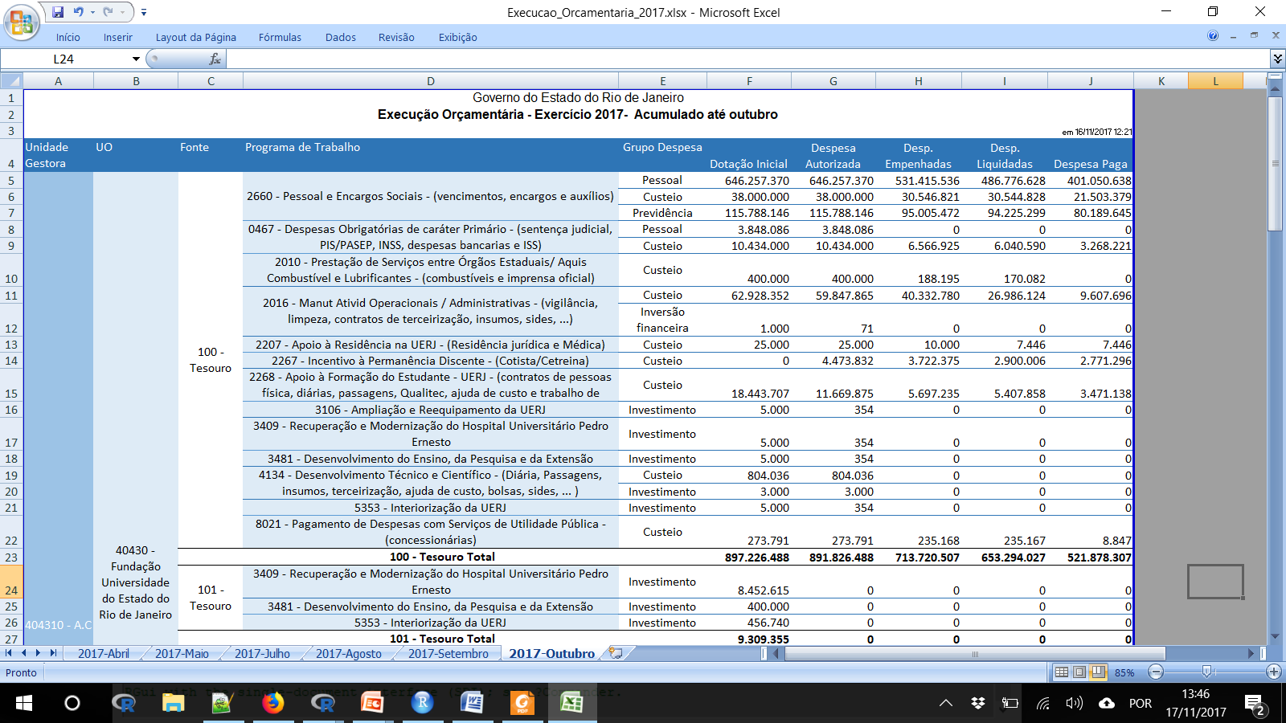

Slide 7
Governo do Estado:
Planilha do Excel

Slide 8
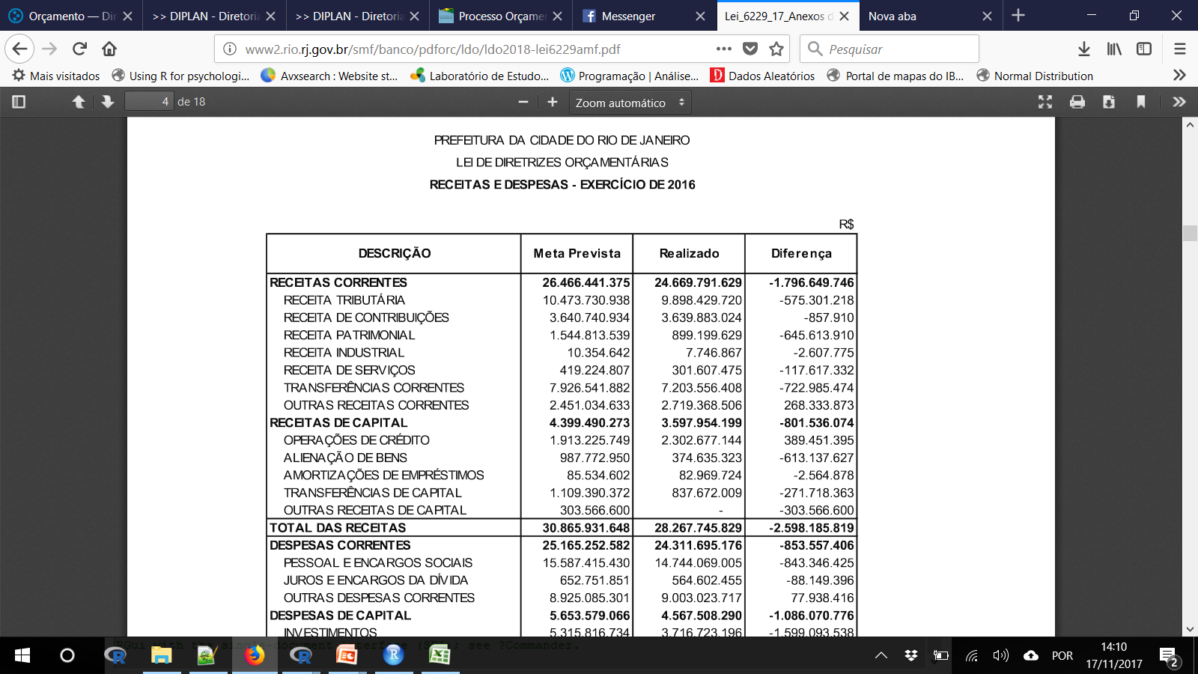

Slide 9
Prefeitura do Rio de Janeiro:
Arquivo em pdf

Slide 10
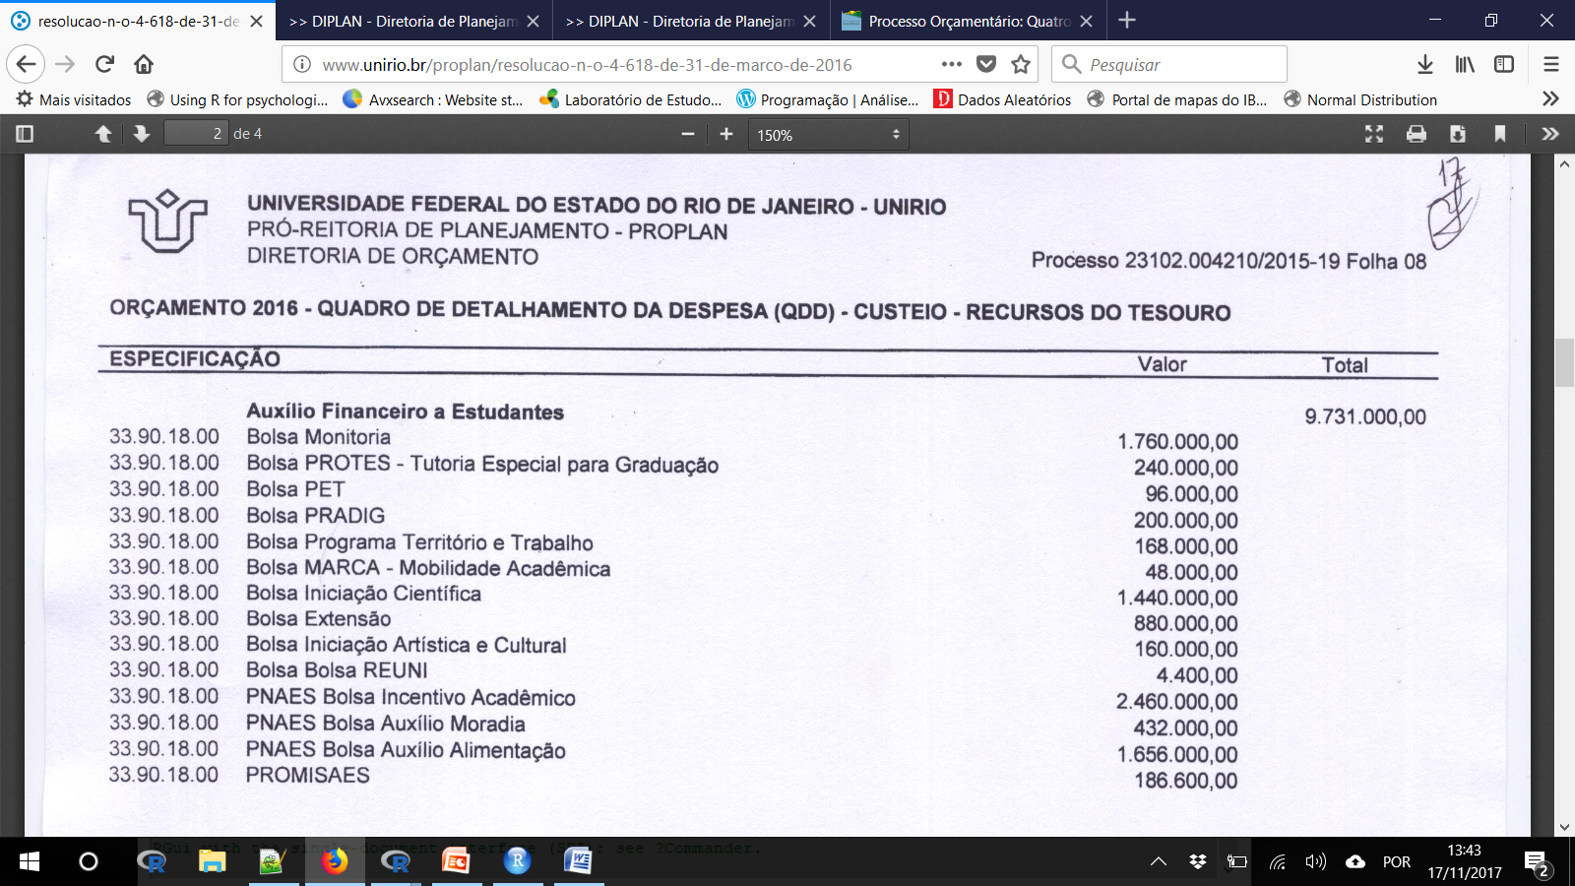

Slide 11
UNIVERSIDADE:
Arquivo em pdf

Slide 12
DIFÍCIL SE INTERESSAR ASSIM...

Slide 13
BUROCRÁTICO E CANSATIVO
Notes:
O orçamento parece burocrático e cansativo

Slide 14
“ACHO O ORÇAMENTO MUITO
CHATO

Slide 15
“O ORÇAMENTO É UMA PEÇA BUROCRÁTICA E NÃO É UMA
PEÇA DE PLANEJAMENTO

Slide 16
ENTENDIMENTO
+
ENGAJAMENTO

Slide 17
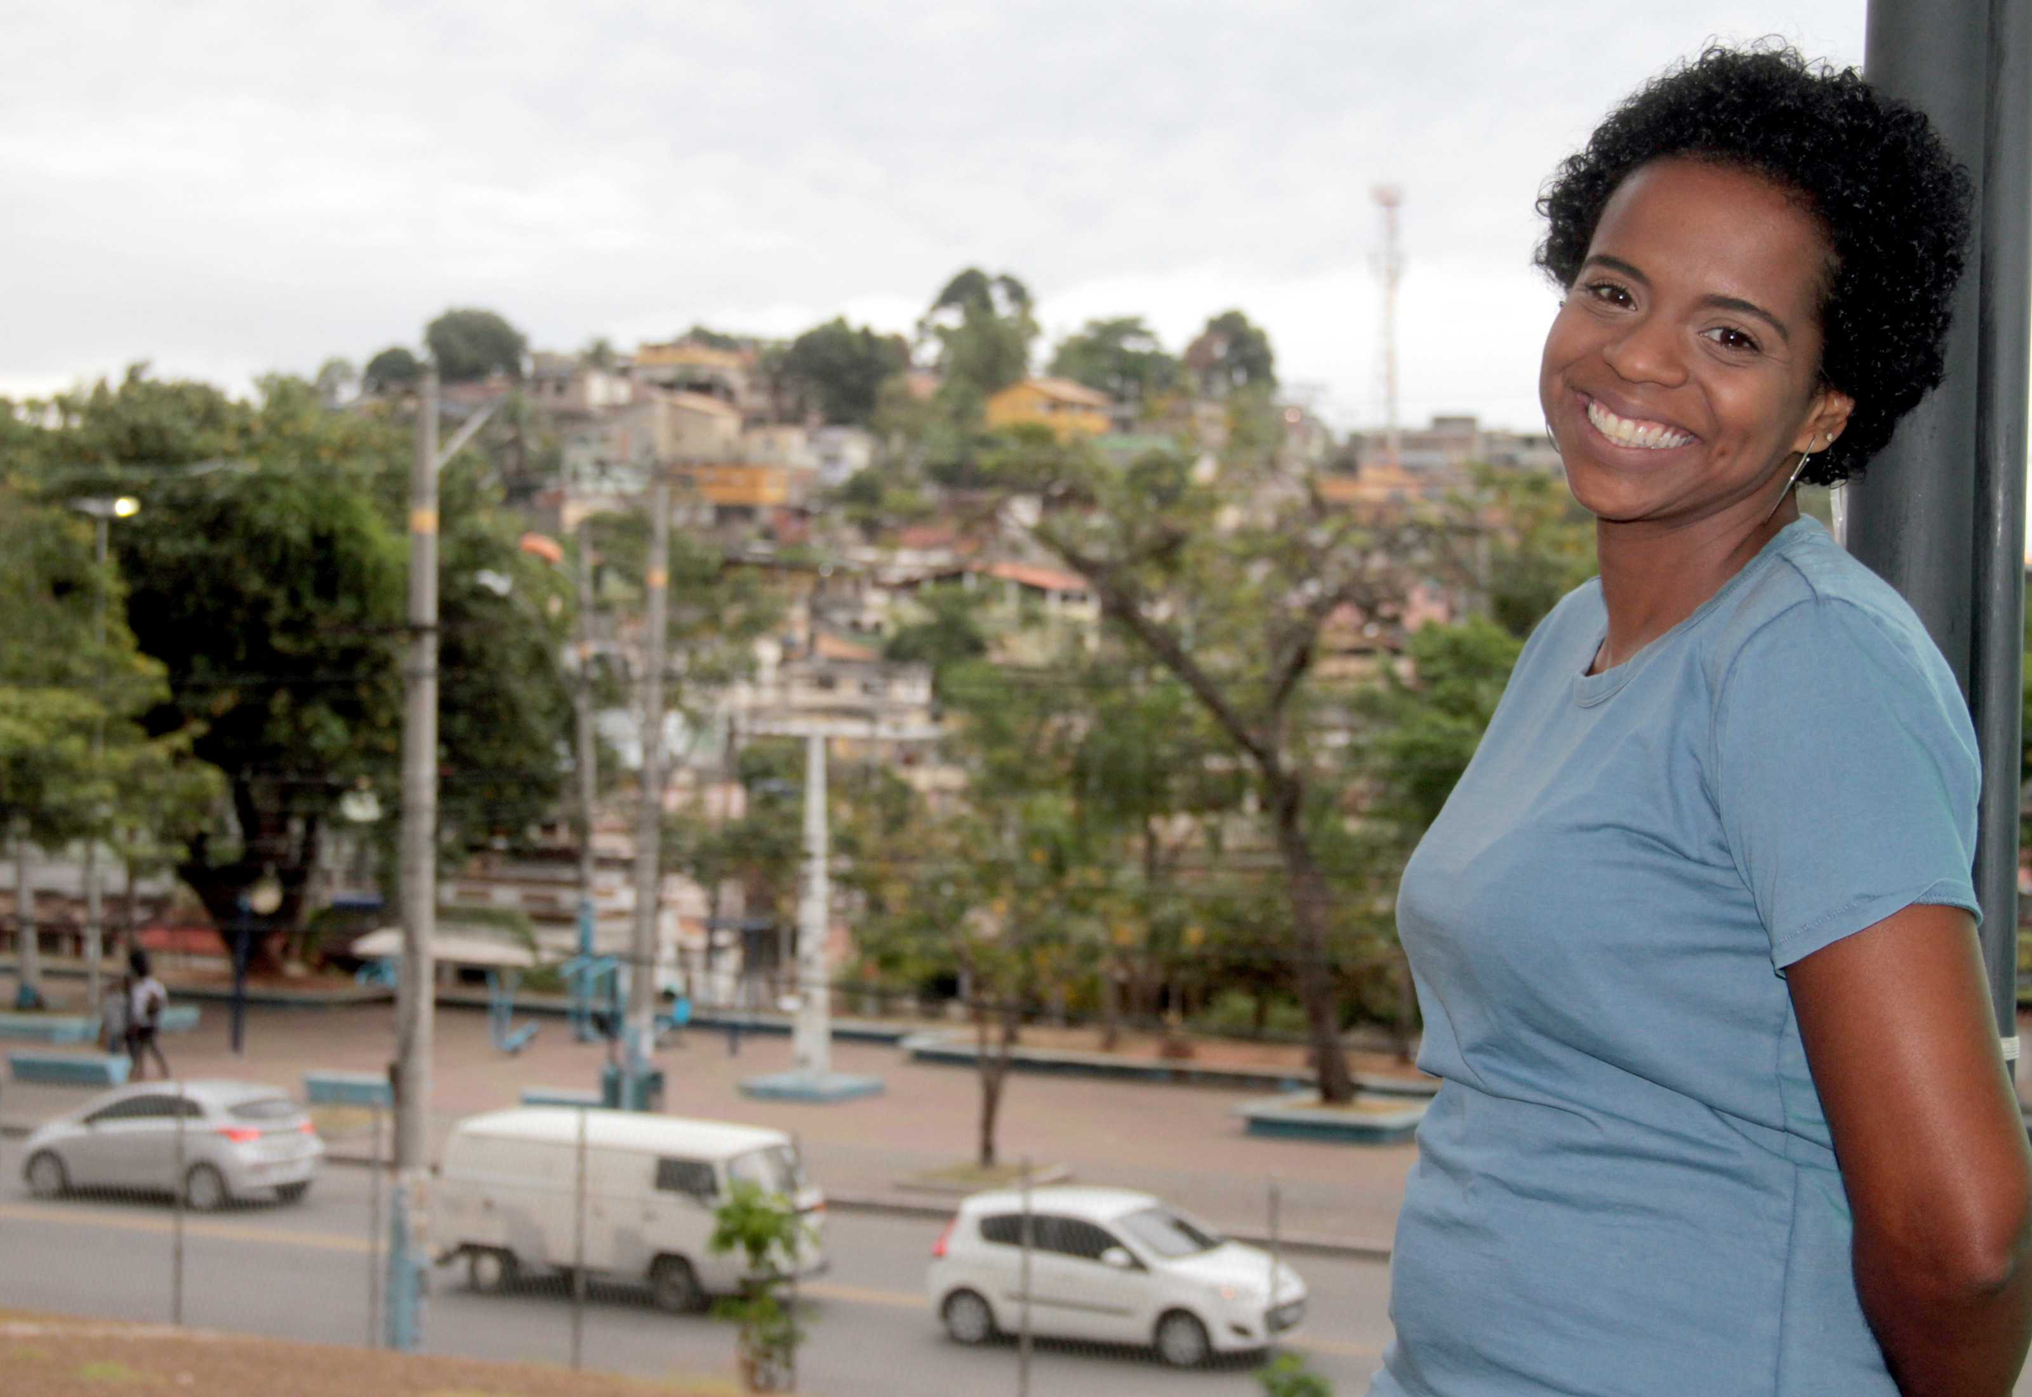
FLAVIA,
CARIOCA, 26 ANOS
ESTUDANTE DE HISTÓRIA
TEM INTERESSE EM DISCUTIR A UNIVERSIDADE, MAS TEM POUCA AFINIDADE COM A MATEMÁTICA E QUASE NENHUM INTERESSE PELO ORÇAMENTO
Notes:
Chegamos a essa persona

Slide 18
Como podemos fazer os alunos e professores entenderem e se interessarem pelo orçamento da universidade?

Slide 19


+
Notes:
o que sabemos sobre o orçamento?
o que gostaríamos de saber sobre o orçamento?

Slide 20
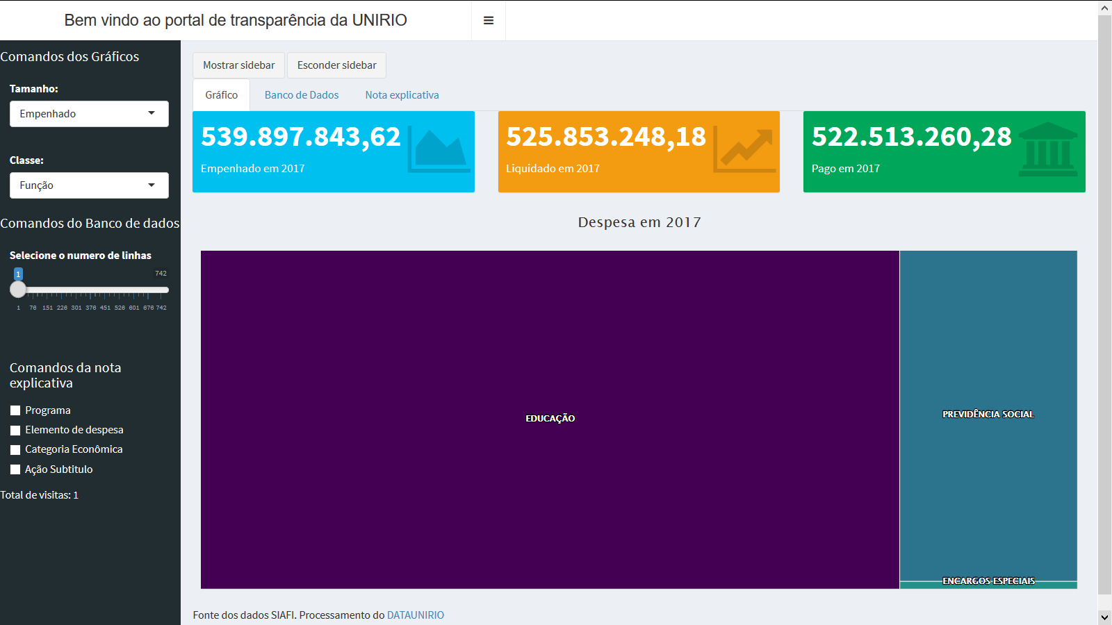
Acesse
DasHboard da TRANSPARêNCIA

Slide 21
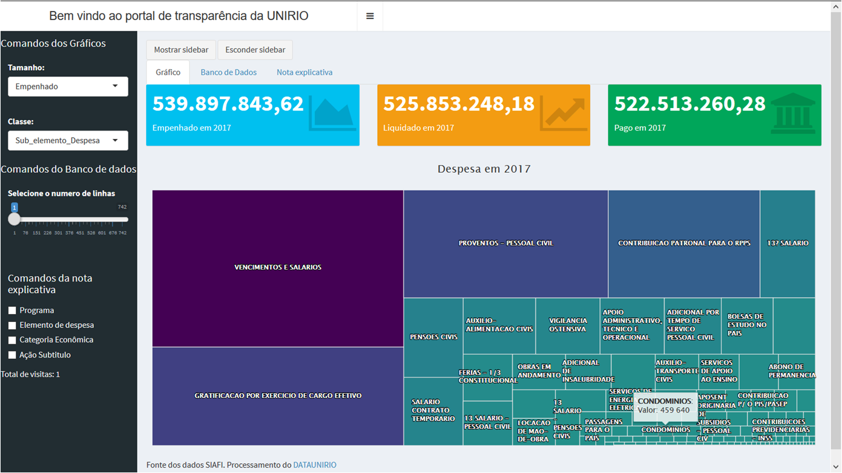
Acesse
DasHboard da TRANSPARêNCIA

Slide 22
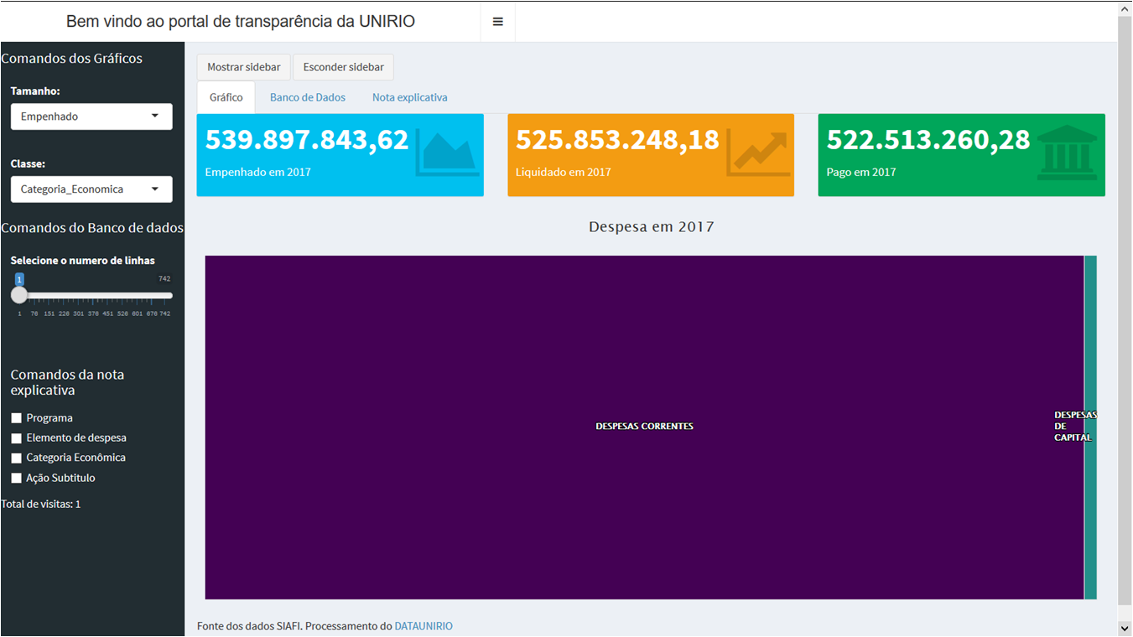
Acesse
DasHboard da TRANSPARêNCIA

Slide 23
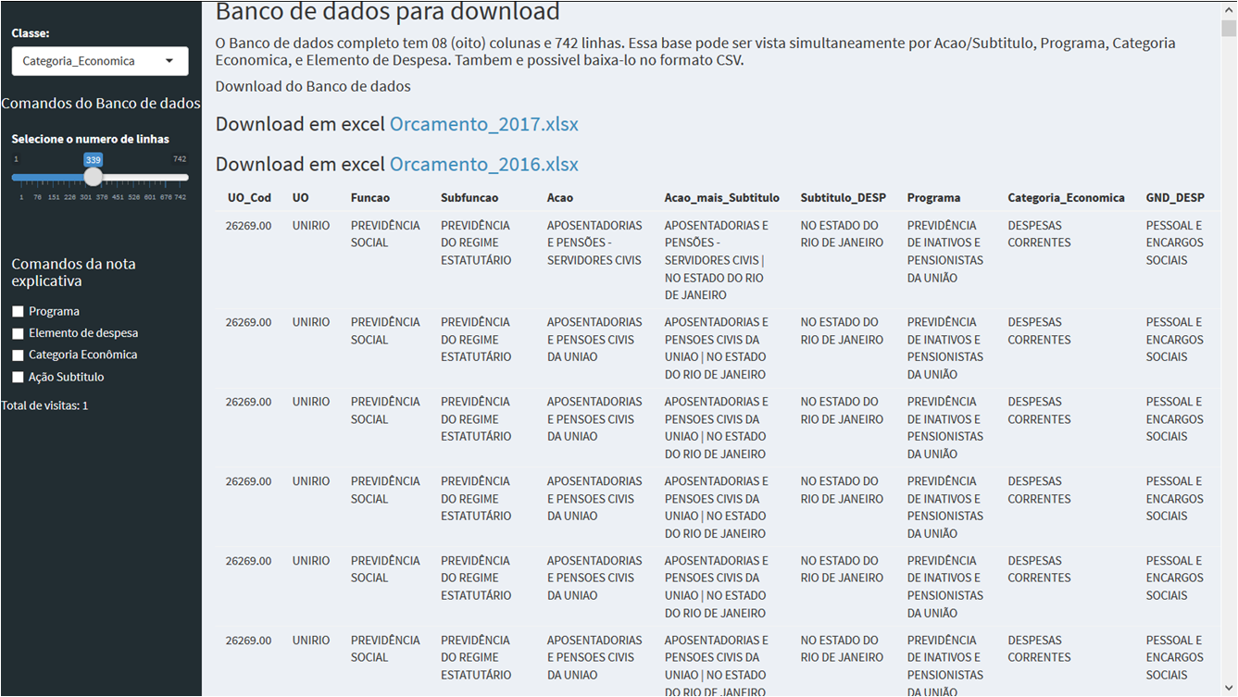
Acesse
DasHboard da TRANSPARêNCIA

Slide 24
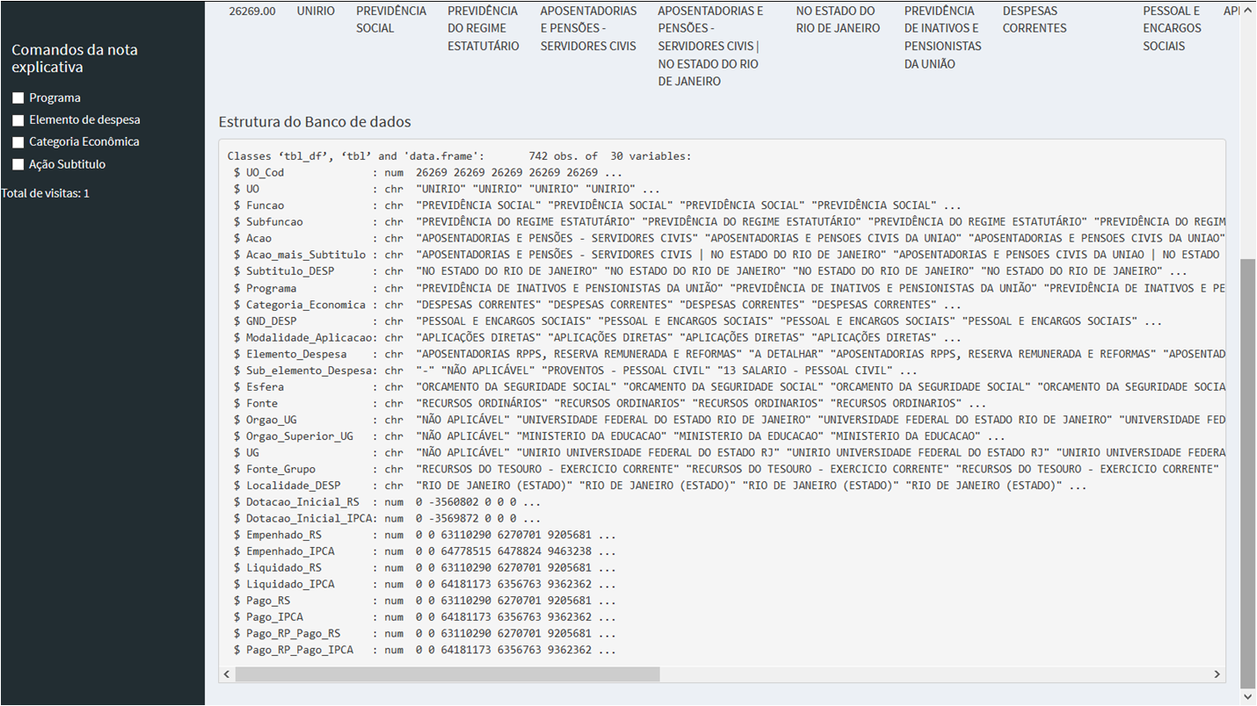
Acesse
DasHboard da TRANSPARêNCIA

Slide 25
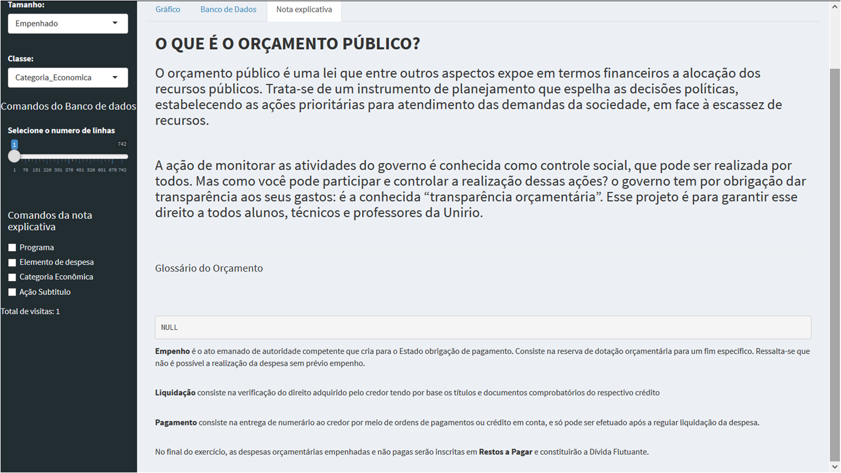
Acesse
DasHboard da TRANSPARêNCIA

Slide 26
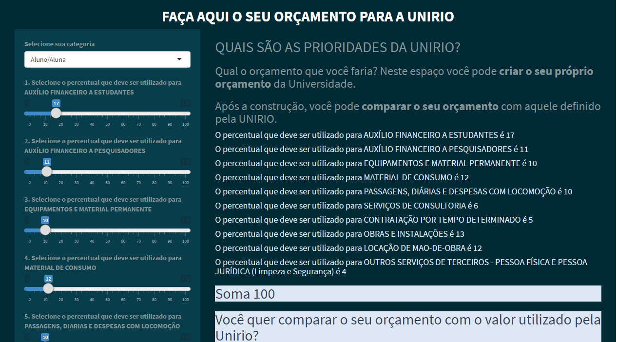
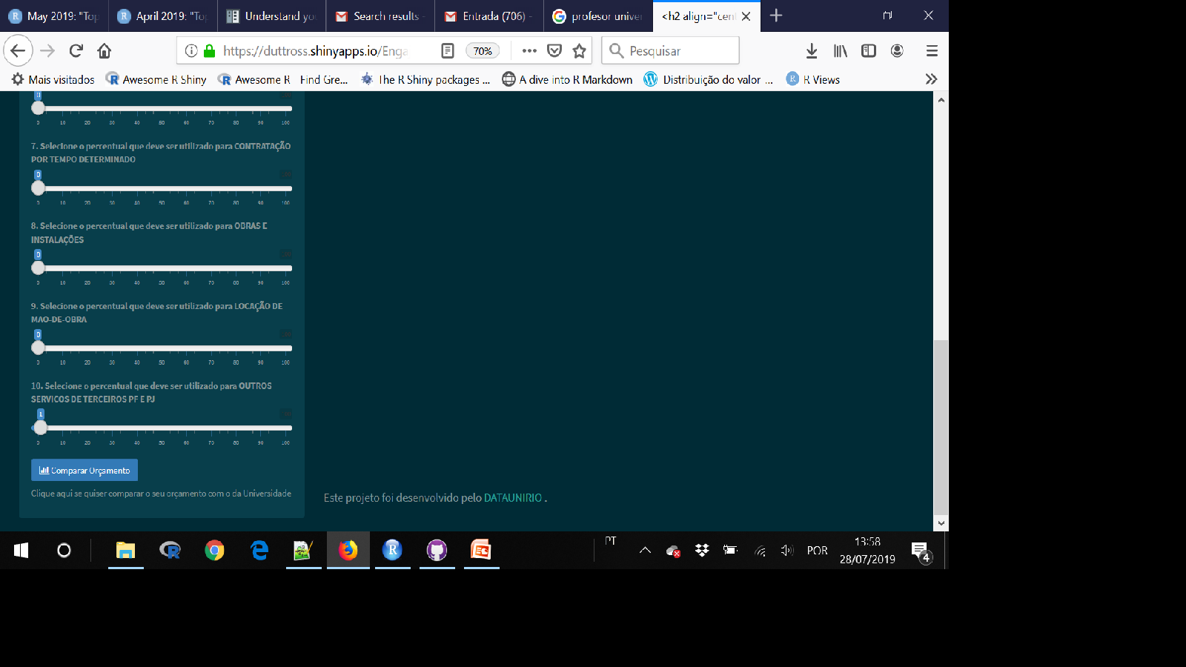
Acesse
Aplicativo engajamento

Slide 27
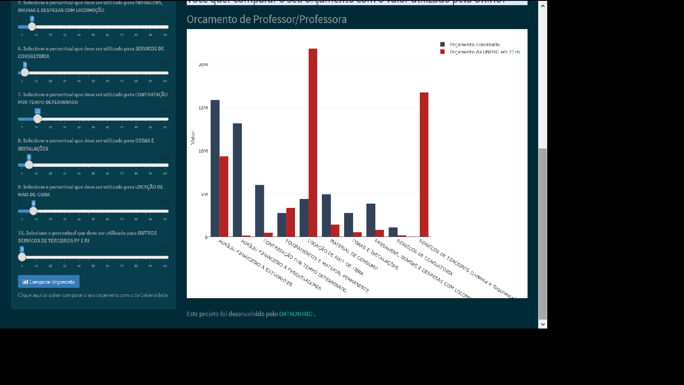
Acesse
Aplicativo engajamento

Slide 28
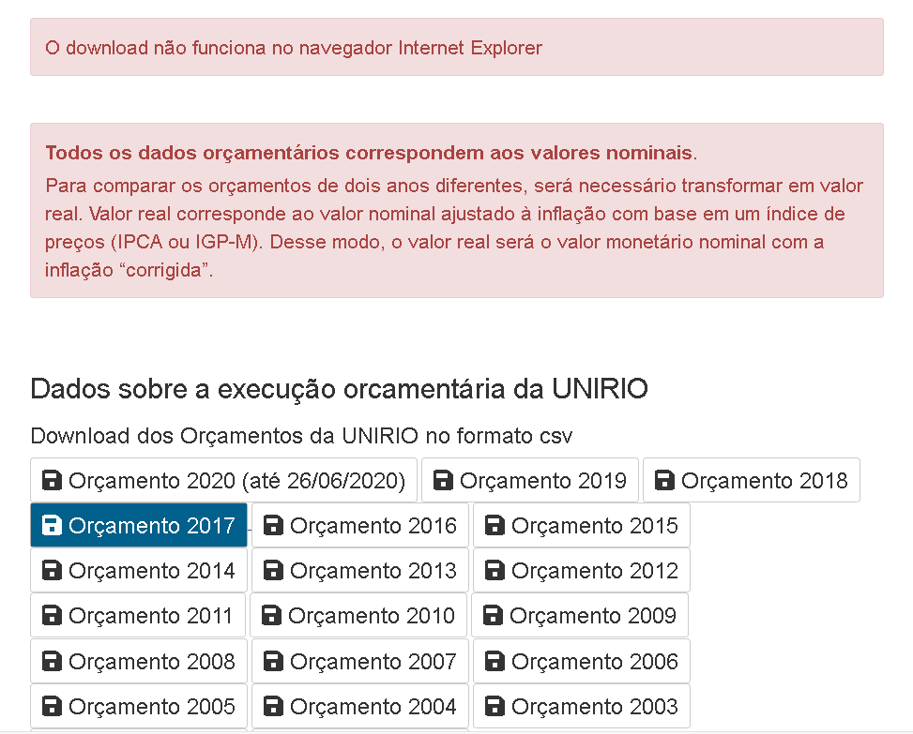
REPOSITÓRIO DE DADOS

Slide 29
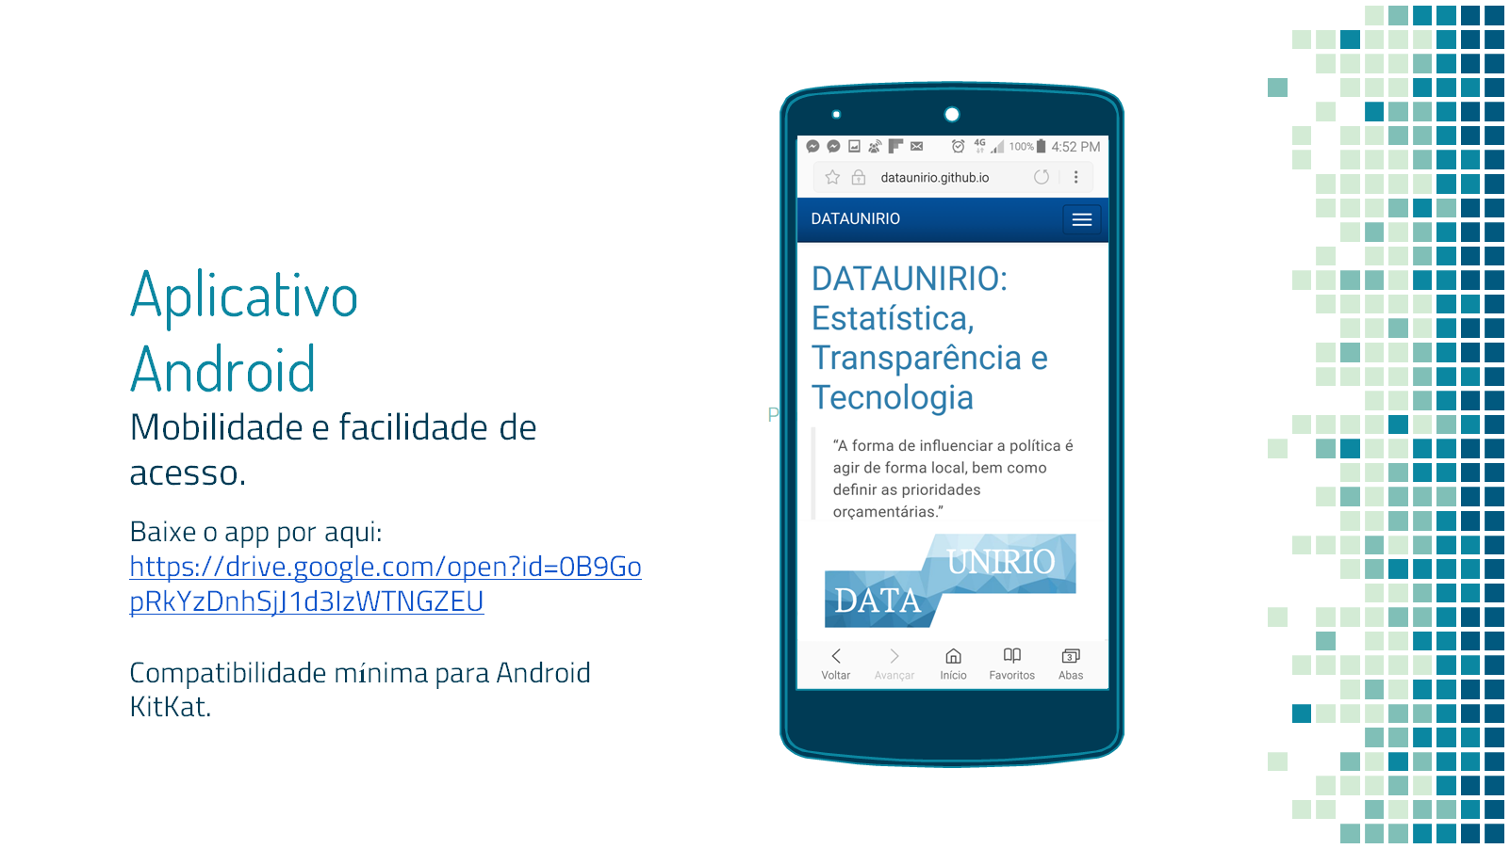

Slide 30


Slide 31
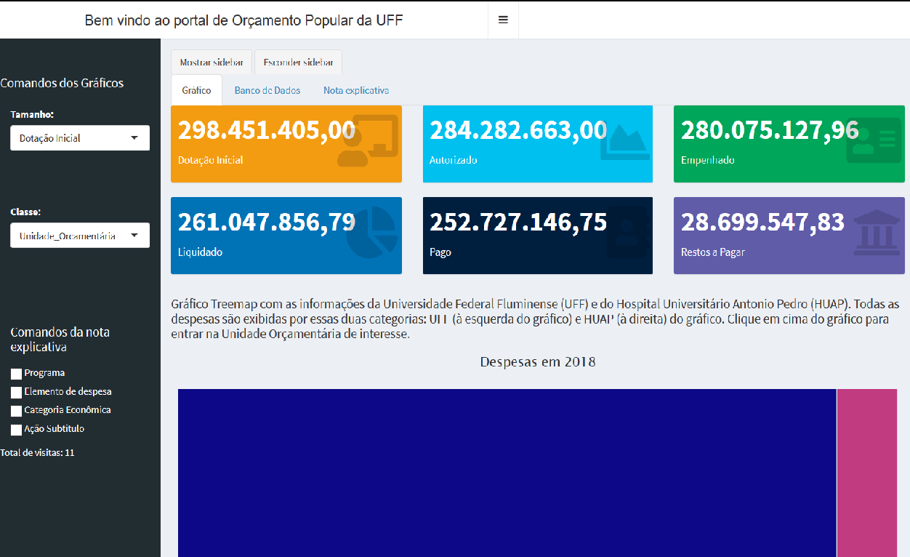

Slide 32
Com esses novos mecanismos da transparência buscamos reduzir a assimetria de informações entre os atores e aumentar o engajamento em torno do processo orçamentário.

Slide 33
PRÓXIMOS PASSOS
1. REPLICAR PARA MAIS UNIVERSIDADES
2. CONSTRUIR UMA API do orçamento DA UNIVERSIDADE
3. CONSTRUIR PACOTES DO R e DO PYTHON PARA ACESSAR ESSA API

Slide 34
OBRIGADO

Slide 35





